Slide 1
Trastornos de ansiedad
Diego Espíndola Fernández
Residente de Psiquiatría

Slide 2
Alianza terapéutica
Indagar datos
Espacio – ambiente adecuado
Distancia personal
Buena actitud
Contacto
Tono de voz adecuado y vocabulario acorde
Establecer límites claros
Preguntas e ideas concisas
Escuchar respuestas e identificar el afecto
Fije acuerdos y desacuerdos claros
Ofrezca opciones honestas
Evaluar
diagnóstico
Comprender
la persona

Slide 3
Espacio – ambiente adecuado
Distancia personal
Buena actitud
Contacto
Tono de voz adecuado y vocabulario acorde
Establecer límites claros
Preguntas e ideas concisas
Escuchar respuestas e identificar el afecto
Fijar acuerdos y desacuerdos claros
Ofrecer opciones honestas

Slide 4
Examen mental
A. Apariencia:
Identificación personal general.
Comportamiento y actividad psicomotora (neurológico básico).
Apariencia y actitud.
B. Discurso (lenguaje)
C. Estado de ánimo y afecto:
Ánimo.
Afecto.
D. Pensamiento y percepción:
Forma de pensar: a. Productividad. b. Continuidad del pensamiento.
Contenido del pensamiento.
Alteraciones del pensamiento.
Alt. perceptivas: a. Sensoperceptivo. b. Despersonalización y desrealización.
E. Sensorio:
Alertización.
Orientación en las tres esferas.
Concentración (atención) y cálculo.
Memoria: retrógrada y anterógrada.
F. Introspección
G. Juicio
H. Prospección
I. Inteligencia

Slide 5
Caso clínico
Carlos de 30 años, médico, trabaja en una IPS en la sección de urgencias, ha presentado antecedente de dispepsia que automedica con inhibidores de bomba ocasionalmente. Desde hace un año ha ido incrementando la sensación de dispepsia, tanto que en una ocasión le pidió a sus compañeros trabajo que le descartaran un síndrome coronario porque empezó a sentir que podía ser algo grave, de hecho, durante 10 minutos se sintió con un malestar muy intenso por el que pensó que podría morirse, hasta que descartaron cambios en el EKG. Después de esa situación alguien le dijo que estaba “estresado” y él empezó a contemplar que sí ha estado muy preocupado desde hace varios meses por las obligaciones económicas, sus dificultades de pareja, el estudio y las 300 horas mensuales de trabajo con turnos en la noche. Ha tenido dificultad para concentrarse e insomnio. Por eso busca ayuda.

Slide 6
Preguntas
¿Diagnóstico?
Trastorno de ansiedad generalizada y trastorno de pánico
Trastorno de ansiedad generalizada y agorafobia
Trastorno de ansiedad generalizada y ataque de pánico
Trastorno de ansiedad generalizada y fobia específica
¿Tratamiento farmacológico inicial?
Fluoxetina 20 mg y psicoterapia
Psicoterapia y cambios en el estilo de vida
Sertralina 50 mg y psicoeducación
Prescripción del ejercicio y bupropion 150 mg

Slide 7
Validez clínica
¿Cuál es el límite entre la preocupación y los trastornos de ansiedad?

Slide 8
Diferencias
Ansiedad
Señal de alerta insidiosa.
Peligro inminente.
Amenaza desconocida/ interna/ vaga.
Expectación.
Síntomas autonómicos.
Miedo
Señal de alerta súbita.
Peligro presente.
Amenaza conocida/ externa/ definida.
“Fight, flight or freeze” (pelear, huir, paralizar).

Slide 9
Modelo clínico
Biológico
Psicológico
Social

Slide 10
Esferas clínicas
Conductual
Cognitivo
Emocional
Neurovegetativo

Slide 11
Clasificación DSM-5
Trastorno de ansiedad generalizada (TAG)
Fobia específica (FE)
Trastorno de ansiedad social (fobia social) (TAS)
Agorafobia
Trastorno de pánico (TP)
Trastorno de ansiedad por separación.
Trastorno de ansiedad inducido por sustancias/medicamentos.
Trastorno de ansiedad debido a otra afección médica.
Otro trastorno de ansiedad especificado.
Otro trastorno de ansiedad no especificado.

Slide 12
Introducción
Grupo más grande de trastornos mentales (occidente).
Causa significativa de discapacidad.
Características principales:
Ansiedad (excesiva/duradera).
Preocupación/expectación aprensiva.
Evitación de amenazas percibidas.
Ambiente externo/interno.
Miedo (excesivo/duradero).
Ataques de pánico.
Mayoría no detectados y no tratados.
Crónicos.
Síntomas fluctuantes
Producen disfuncionalidad.

Slide 13
Epidemiología
1 de cada 4 persona.
Entre 10 a 28,8% de prevalencia
Prevalencia vital
China hasta 4,8%.
USA hasta 31%.
Prevalencia anual global del 14%.
Mayor en países de altos ingresos.
Relativamente persistentes.
Edad media de aparición son los 30 años.
Hasta 85% de pacientes sin tratamiento.
Alta tasa de comorbilidad entre trastornos.
>50% presenta dos o más.
Inicio más temprano.
Fobias inicia a los 6 - 17 años.
También pueden iniciar en la adultez y vejez.
Formas de ansiedad ligadas a la cultura.

Slide 14
Epidemiología

Slide 15
Etiopatogenia
Neurobiología individual.
Hipótesis.
Neurobiología general
Alteración del sistema límbico.
Alteración del eje H-H-A.
Factores genéticos.
Factores de riesgo generales.
Sexo femenino.
Antecedente familiar de ansiedad.

Slide 16
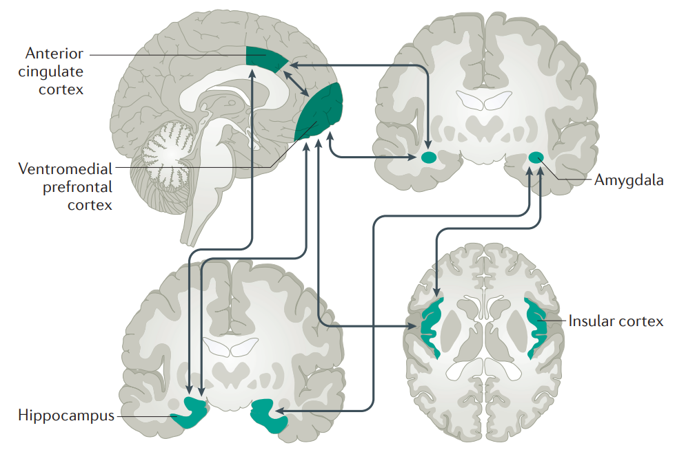
Neurobiología
Notes:
En este modelo, el miedo y la ansiedad impulsados ​​por la amígdala se regulan a través de conexiones bidireccionales con la corteza prefrontal ventromedial (vmPFC) y la corteza cingulada anterior (ACC), junto con la comunicacíón funcional entre estas regiones y el hipocampo.
Modelo de sistemas neurales: Neurobiología miedo y ansiedad
Procesar emociones negativas
Respuesta a amenaza
Modulación de ansiedad
Amígdala extendida (↑)
Hipocampo
CPF medial (↓)
CPFvm
Corteza cingulada anterior
Hipotálamo
Mesencéfalo
Tallo

Slide 17
Neurobiología

Slide 18
Factores de riesgo
Ansiedad fisiológica a patológica.
Factores de riesgo generales.
Sexo femenino 2:1.
Aparece en adolescencia.
A. Familiar de ansiedad/depresión.
Aumenta el riesgo 2 - 4 veces.
Aparece más temprano.
Factores de riesgo específicos.
Padres ansiedad/depresión.
Aumento el riesgo de TAG y TP.
Riesgo familiar → componente heredable.
Relación con adversidad infantil → TEPT.
Temperamento → retraído/inhibido.
Alta expresión emocional.
Menos relaciones con pares.
Estresores vitales episódicos.

Slide 19
Factores de riesgo
Trastornos de ansiedad como factores de riesgo.
Especialmente TAS/TP.
Depresión (más grave).
Trastorno por uso de sustancias.
Relación bidireccional.
Con tabaquismo / alcohol.

Slide 20
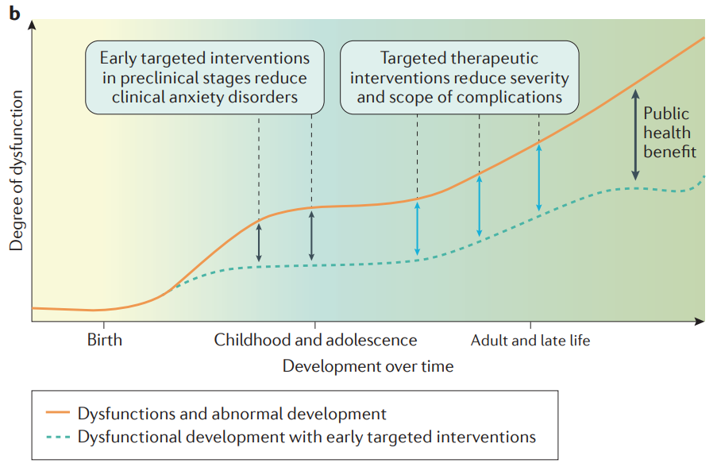
Curso clínico

Slide 21
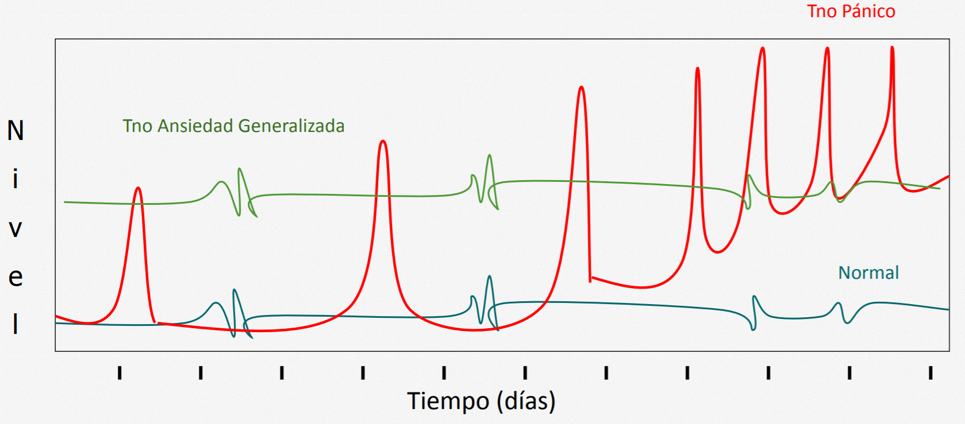
Curso clínico

Slide 22
Fisiopatología
Fuerte heredabilidad.
Mayoría 30% - 40%.
Solapamiento entre trastornos.
Solapamiento con depresión.
Herencia poligénica multifactorial.
Sin claridad:
Locus cromosómico de riesgo.
Mecanismo de transmisión.
Influencias no del todo compartidas entre trastornos.
Caracterizados por:
Miedo nuclear: fobias.
Emocionalidad negativa nuclear: TAG.

Slide 23
Diagnóstico
Mayoría inician durante niñez/ adolescencia/ adultez temprana.
Disminución espontánea síntomas en 40%.
Usualmente seguidos por depresión y otros trastornos.
Marcador de enfermedad.
Conceptualización dimensional.
Leve a grave.
Grupo heterogéneo de trastornos.
Diferentes presentaciones.
Características principales del trastorno.
Necesidad de criterios diagnósticos.
No por prototipos propios del médico.
Error diagnóstico.
Trastorno de pánico hasta 86%.
Trastorno de ansiedad generalizada hasta 71%.
Trastorno de ansiedad social hasta 98%.

Slide 24
Fobia específica
Marcado miedo / ansiedad / evitación.
Objetos o situaciones.
Miedo desproporcionado respecto a amenaza.
Reconoce síntomas como excesivos o no razonables.
Típicamente persiste ≥ 6 meses.
Subtipos
Animal.
Entorno natural.
Sangre – inyección - herida.
Situacional.
Otras.

Slide 25
Ansiedad social
Marcado miedo / ansiedad / evitación.
Interacciones sociales.
Situaciones de escrutinio.
Situaciones centro de atención.
Mostrar signos de ansiedad.
Juicio negativo de los otros.
Avergonzado / rechazado / humillado.
De ofender a otros.
Miedo desproporcionado respecto a amenaza.
Reconoce síntomas como excesivos o no razonables.
Típicamente persiste ≥ 6 meses.
Síntomas físicos
Rubor/ temor a vomitar / urgencia o miedo a micción - defecación.
Notes:
Puede ser solo de desempeño

Slide 26
Ataque de pánico
Aparición abrupta
Miedo intenso.
Malestar intenso.
Pico en minutos
≥ 4 síntomas:
Mareo / desfallecimiento / inestabilidad / embotamiento.
Sudoración.
Escalofríos o calores.
Disnea.
Sensación de sofocación.
Palpitaciones o taquicardia.
Dolor o malestar torácico.
Nauseas o malestar abdominal.
Temblor o sacudidas.
Parestesias.
Desrealización / despersonalización.
Miedo a locura / perder el control.
Miedo a morir.
Notes:
Puede ser solo de desempeño

Slide 27
Trastorno de pánico
Ataques de pánico
Recurrentes.
Inesperados.
Preocupación sobre tener más ataques o sus consecuencias.
Cambios maladaptativos de conducta .
≥ 1 mes.
Síntomas: tipo pánico, vergonzosos, incapacitantes.
Miedo
No poder escapar.
No poder ser ayudado.
Miedo desproporcionado respecto a amenaza.
Reconoce síntomas como excesivos o no razonables.
Típicamente persiste ≥ 6 meses.
Notes:
Puede ser solo de desempeño

Slide 28
Agorafobia
Miedo / ansiedad / evitación marcados (dos o más).
Transporte público.
Espacios abiertos.
Lugares cerrados.
Filas o multitudes.
Salir de casa solo.
Notes:
Puede ser solo de desempeño

Slide 29
Ansiedad generalizada
Preocupación excesiva
La mayoría de días.
Respecto a eventos / actividades múltiples.
Ansiedad flotante.
Difícil de controlar.
Síntomas autonómicos
Ej. Hiperventilación / taquicardia.
Típicamente persiste ≥ 6 meses.
Síntomas físicos de tensión:
Sentirse abrumado / al borde.
Inquietud.
Tensión muscular.
Fatigabilidad fácil.
Alteración del sueño.
Dificultar para concentrarse.
Irritabilidad.
Notes:
Puede ser solo de desempeño

Slide 30
Manía
Conductual
Cognitivo
Emocional
Neurovegetativo
6 m
Preocupación incontrolable
Dificultad para concentrarse
Irritabilidad
Fatigabilidad
Inquietud (nervios de punta)
Tensión muscular
Problemas de sueño

Slide 31
Diagnóstico (DSM-5)
A. Ansiedad y preocupación excesiva (anticipación aprensiva), que se produce durante más días de los que ha estado ausente durante un mínimo de seis meses, en relación con diversos sucesos o actividades (como en la actividad laboral o escolar).
B. Al individuo le es difícil controlar la preocupación.
C. La ansiedad y la preocupación se asocian a tres (o más) de los seis síntomas siguientes (y al menos algunos síntomas han estado presentes durante más días de los que han estado ausentes durante los últimos seis meses):
1. Inquietud o sensación de estar atrapado o con los nervios de punta.
2. Fácilmente fatigado.
3. Dificultad para concentrarse o quedarse con la mente en
blanco.
4. Irritabilidad.
5. Tensión muscular.
6. Problemas de sueño (dificultad para dormirse o para continuar durmiendo, o sueño inquieto e insatisfactorio).
APA. Diagnostic and Statistical Manual of Mental Disorders, Fifth Edition (DSM-5), APA, Arlington 2013.
Notes:
1. (Nota: En niños y adolescentes, el estado de ánimo puede ser irritable.)
3. (Nota: En los niños, considerar el fracaso para el aumento de peso esperado.)
Ojo: Nunca hipomanías o manías
Trastorno depresivo persistente: 3 o más síntomas por al menos dos años (sin dos meses asintomático). En vez de inutilidad y culpa es baja autoestima.

Slide 32
Diagnóstico (DSM-5)
D. La ansiedad, la preocupación o los síntomas físicos causan malestar clínicamente significativo o deterioro en lo social, laboral u otras áreas importantes del funcionamiento.
E. La alteración no se puede atribuir a los efectos fisiológicos de una sustancia (ej., una droga, un medicamento) ni a otra afección médica (ej., hipertiroidismo).
F. La alteración no se explica mejor por otro trastorno mental, contaminación u otras obsesiones en el trastorno obsesivo-compulsivo. Separación de las figuras de apego en el trastorno de ansiedad por separación, recuerdo de sucesos traumáticos en el trastorno de estrés postraumático, aumento de peso en la anorexia nerviosa, dolencias físicas en el trastorno de síntomas somáticos, percepción de imperfecciones en el trastorno dismórfico corporal, tener una enfermedad grave en el trastorno de ansiedad por enfermedad, o el contenido de creencias delirantes en la esquizofrenia o el trastorno delirante.
APA. Diagnostic and Statistical Manual of Mental Disorders, Fifth Edition (DSM-5), APA, Arlington 2013.
Notes:
1. (Nota: En niños y adolescentes, el estado de ánimo puede ser irritable.)
3. (Nota: En los niños, considerar el fracaso para el aumento de peso esperado.)
Ojo: Nunca hipomanías o manías
Trastorno depresivo persistente: 3 o más síntomas por al menos dos años (sin dos meses asintomático). En vez de inutilidad y culpa es baja autoestima.

Slide 33
Dificulta el diagnóstico
No tomarlos en serio.
Síntomas somáticos inespecíficos.
Complicaciones de ansiedad como la depresión.
Trastornos neurocognitivos.
Deterioran comunicación.
Vergüenza / culpa / temor a estigmatización.
Expresiones o creencias culturales de ansiedad.

Slide 34
Tener presente
Emplear criterios.
Preguntar sobre los síntomas.
Características.
Pensamientos y creencias.
Situaciones en las que ocurren.
¿Manifestación de otra enfermedad mental?
¿Comorbilidad con otra enfermedad?
Diferenciar de otras enfermedades médicas.
Delírium.
Trastorno de ansiedad inducido por sustancias / medicamentos.
Ansiedad prominente.
Pronto después de:
Intoxicación / exposición.
Abstinencia.
Notes:
Imagen: Signos de focalización, Deterioro cognitivo persistente, Adultos mayores de novo

Slide 35
Abordaje
Historia clínica
Identificación completa.
Motivo de consulta.
Enfermedad actual.
Auto-heterogresión, vulnerabilidad psicosocial.
Enfermedad sistémica.
Antecedentes:
Personales: *tóxicos, psiquiátricos.
Familiares: *psiquiátricos, tóxicos, judiciales.
Historia social: *educativa, profesional, familiar, amistades y pareja.
Examen mental
Examen físico (neurológico básico).
Análisis.
Impresión diagnóstica (DSM-IV).
Eje I: Enfermedad mental.
Eje II: Trastornos personalidad.
Eje III: Enfermedades no mentales.
Eje IV: Eventos psicosociales.
Eje V: Funcionamiento global.
Plan.

Slide 36
Paraclínicos
Hemoleucograma completo.
Prueba inmunológica de embarazo.*
Función hepática.
Función renal.
Perfil metabólico (glicémico y lipídico).
Ionograma.
TSH
VDRL / VIH / hepatotropos .
Vitamina B12 / ácido fólico.*
Electrocardiograma.
Uroanálisis..
Tóxicos en orina (THC, OH, Opiáceos, Cocaína).
Notes:
Imagen: Signos de focalización, Deterioro cognitivo persistente, Adultos mayores de novo

Slide 37
Diferenciales
Trastornos de estrés postraumático.
Trastorno obsesivo compulsivo.
Trastorno de ansiedad por enfermedad.
Trastorno por uso de sustancias.
Trastornos del ánimo.
Otros condiciones médicas:
Cardiopulmonares.
Asma / EPOC.
Angina / infarto / arritmia.
Prolapso de válvula mitral.
Endocrinas.
Enfermedad tiroidea.
Tumores medulares adrenales.
Neurológicas.
Crisis parciales complejas.

Slide 38
Tamizaje GAD-2
¿En las últimas dos semanas (que tan a menudo) se ha sentido molestado por alguno de estos problemas?
Estar más nervioso, ansioso o al límite.
No poder detener o controlar las preocupaciones.
0. Para nada
Algunos días
más de la mitad de los días
Casi todos los días

Slide 39
Prevención
Condición crónica.
Intervenciones para jóvenes.
Habilidades básicas manejo ansiedad.
Relajación / disminuir la evitación.
Pensamiento realista.
Intervenir factores de riesgo.
Sensibilidad a ansiedad.
Temperamento inhibido.
Padres sobreprotectores (educar).

Slide 40
Abordaje
Definir gravedad de trastorno:
Efecto en funcionalidad.
Incapacidad para actividades diarias.
Leve: <1 día al mes.
Moderado: 1 - 7 días al mes.
Grave: >7 días al mes.

Slide 41
Tratamiento
Muchos no lo reciben
Hasta 50% - 85%.
Buscan tratamiento luego de aprox. 20 años.
Retraso diagnóstico hasta 50 años.
Mayor en países de bajos ingresos.
Excepción TP y TAG (3-30 años).
Componentes generales:
Psicoeducación.
Estilos de vida saludables.
Alimentación saludable.
Higiene de sueño.
Ejercicio regular.
Uso reducido de sustancias.
Incluye cafeína.
Opción
Manejo expectante.

Slide 42
Psicoterapia
Terapia cognitivo conductual
Apoyo empírico.
En algunos trastornos es la 1ª línea.
A veces no disponible .
Preferencia del paciente.
Una sesión semanal (8 - 20 total).
Terapia combinada
Presentaciones más graves.
Comorbilidad (ej. depresión).
Otras terapias
Basada en mindfulness.
Aceptación y compromiso.
Terapia interpersonal.
Terapias psicológicas no han evidenciado efectos adversos.

Slide 43
Psicoterapia
Terapia cognitivo conductual
Psicoeducación.
Automonitoreo de pensamientos / sensaciones corporales / conductas.
Reestructuración cognitiva.
Reemplazar errores cognitivos.
Exposición repetida y sistemática.
A situaciones temidas.
Imaginación.
Vida real.
Ejercicios interoceptivos.
Ejercicios de respiración / relajación.
Eficaz para trastornos de ansiedad.
Sirve para comorbilidad depresión.
Mejora calidad de vida.
Respuesta aprox. 50%.
Efecto se mantiene en el tiempo.

Slide 44
Farmacoterapia
Alternativo o adjunto a tratamiento psicológico.
Primera línea.
Antidepresivos.
Excepto fobia específica / TAS de solo desempeño.
Eficaces.
Sin potencial de abuso.
ISRS / IRSN.
Algunos son superiores para trastornos de ansiedad.
Guiar terapia según:
AP de respuesta.
Preferencia del paciente.
Familiaridad de clínico.
Efectos adversos transitorios:
Malestar TGI / diarrea.
Inquietud.
Insomnio.
Cefalea.
Etc.

Slide 45
Tratamiento
Planeación de tratamiento
Leve
Moderado
Grave
TCC
TCC o ISRS
TCC + ISRS
TCC + ISRS

Slide 46
Tratamiento
Evaluar en 4 a 6 semanas
Respuesta parcial
Continuar
Monitorear
No respuesta
Adherencia Efectos adversos ¿Diagnóstico? ¿Comorbilidades?
Intolerancia
Cambiar a otro ISRS
Agregar tratamiento faltante
Aumentar dosis según tolerancia

Slide 47
Tratamiento
Revaluar en 4 semanas
Respuesta mínima
Malestar continuo
¿Diagnóstico?
¿Comorbilidades?
Combinación TCC + ISRS
ISRS → ISRS/IRSN
Segunda opinión

Slide 48
Tratamiento
¿Respuesta inadecuada?
Respuesta retrasada:
-Hasta 12 semanas
-Dosis completa
Cambiar por: -ISRS -IRSN -Otros
Prueba con BZD por horario a corto plazo

Slide 49
Respuesta
Medida por auto-reporte.
Preferible evaluar con cuestionarios.
Respuesta a TCC es acumulativa.
Cambiar medicamento
Si empeoramiento.
Si pobre tolerancia.
Si hay respuesta sub-óptima:
Persistencia de síntomas.
Dosis y tiempo adecuado.
Sesiones suficientes.
Necesidad de estrategias terapéuticas adicionales.

Slide 50
Fobias específicas
Psicoterapia | Fobia
Tratamientos basados ​​en exposición | Todas las fobias específicas
Exposición a la realidad virtual. | Alturas, vuelo, arañas, claustrofobia.
Programas de autoayuda basados ​​en computadora. | Arañas, voladoras, animales pequeños.
Tensión muscular aplicada (exposición combinada con ejercicios de tensión muscular). | Tipo de lesión por inyección o sangre.
Exposición y terapia cognitiva. | Dental, vuelos.

Slide 51
Ansiedad generalizada
Primera línea | Agomelatine, duloxetine, escitalopram, paroxetine, paroxetine CR, pregabalin, sertraline, venlafaxine XR.
Segunda línea | Alprazolam*, bromazepam*, bupropion XL*, buspirone, diazepam*, hydroxyzine, imipramine, lorazepam*, quetiapine XR*, vortioxetine.
Tercera línea | Citalopram, divalproex chrono, fluoxetine, mirtazapine, trazodone.
Terapia adjunta | Second-line: pregabalin Third-line: aripiprazole, olanzapine, quetiapine, quetiapine XR, risperidone Not recommended: ziprasidone.
No recomendados | Beta blockers (propranolol), pexacerfont, tiagabine.
Notes:
*Conflicting data. †No significant superiority over placebo in overall population, but significant benefits in subgroup of more severely ill patients. CR = controlled release;
Embarazo / lactancia
Se prefiere TCC
Si necesidad de farmacoterapia
Sertralina

Slide 52
Ansiedad social
Primera línea | Escitalopram, fluvoxamine, fluvoxamine CR, paroxetine, paroxetine CR, pregabalin, sertraline, venlafaxine XR
Segunda línea | Alprazolam, bromazepam, citalopram, clonazepam, gabapentin, phenelzine
Tercera línea | Atomoxetine, bupropion SR, clomipramine, divalproex, duloxetine, fluoxetine, mirtazapine, moclobemide, olanzapine, selegiline, tiagabine, topiramate
Terapia adjunta | Third-line: aripiprazole, buspirone, paroxetine, risperidone Not recommended: clonazepam, pindolol
No recomendados | Atenolol*, buspirone, imipramine, levetiracetam, propranolol*, quetiapine
Notes:
*Conflicting data. †No significant superiority over placebo in overall population, but significant benefits in subgroup of more severely ill patients. CR = controlled release;

Slide 53
Trastorno de pánico
Primera línea | Citalopram, escitalopram, fluoxetine, fluvoxamine, paroxetine, paroxetine CR, sertraline, venlafaxine XR
Segunda línea | Alprazolam, clomipramine, clonazepam, diazepam, imipramine, lorazepam, mirtazapine, reboxetine
Tercera línea | Bupropion SR, divalproex, duloxetine, gabapentin, levetiracetam, milnacipran, moclobemide, olanzapine, phenelzine, quetiapine, risperidone, tranylcypromine
Terapia adjunta | Second-line: alprazolam ODT, clonazepam Third-line: aripiprazole, divalproex, olanzapine, pindolol, risperidone
No recomendados | Buspirone, propranolol, tiagabine, trazodone

Slide 54
Terapia de mantenimiento
Posible recaída
Luego de descontinuar TCC.
Trastorno de pánico 30% 1 - 2 años después.
Luego de descontinuar fármacos.
TP/TAS/TAG → 30% - 50% 3 - 6 meses.
Se recomiendan estrategias de mantenimiento
TCC de mantenimiento.
Sesiones mensuales.
Continuar medicación.
Duración desconocida entre 6 meses y 2 años.

Slide 55
Calidad de vida
Entre los trastornos más persistentes
Remisión espontánea ≤23%.
Algunas vías y factores
Promueven cronicidad.
Promueven complicaciones.
Importancia para salud pública.
Consecuencias sociales
Falla escolar / bajo rendimiento.
Desempleo / subempleo.
Problemas de interacción.
Problemas maritales.
Afectación de amigos y familia.
Rara vez trastornos aislados
Comorbilidad.
TUS/TDM hasta en 60% - 90%.
Desarrollo luego de iniciar trastorno.
Mayor morbilidad
Explicada por mayor depresión.
Discapacidad
AVAD (4,2 %) es la 2º entre trastornos mentales/neuro/otros.
Combinado con depresión aumenta importante en carga.

Slide 56
Caso clínico
Carlos de 30 años, médico, trabaja en una IPS en la sección de urgencias, ha presentado antecedente de dispepsia que automedica con inhibidores de bomba ocasionalmente. Desde hace un año ha ido incrementando la sensación de dispepsia, tanto que en una ocasión le pidió a sus compañeros trabajo que le descartaran un síndrome coronario porque empezó a sentir que podía ser algo grave, de hecho, durante 10 minutos se sintió con un malestar muy intenso por el que pensó que podría morirse, hasta que descartaron cambios en el EKG. Después de esa situación alguien le dijo que estaba “estresado” y él empezó a contemplar que sí ha estado muy preocupado desde hace varios meses por las obligaciones económicas, sus dificultades de pareja, el estudio y las 300 horas mensuales de trabajo con turnos en la noche. Ha tenido dificultad para concentrarse e insomnio. Por eso busca ayuda.

Slide 57
Caso clínico
¿Diagnóstico?
Trastorno de ansiedad generalizada y trastorno de pánico
Trastorno de ansiedad generalizada y agorafobia
Trastorno de ansiedad generalizada y ataque de pánico
Trastorno de ansiedad generalizada y fobia específica
¿Tratamiento farmacológico inicial?
Fluoxetina 20 mg y psicoterapia
Psicoterapia y cambios en el estilo de vida
Sertralina 50 mg y psicoeducación
Prescripción del ejercicio y bupropion 150 mg

